Slide 1

CLAIMGUARD JKN
“Explain Risk Scoring to Detect and Prioritize High-Risk Claims”
Detect. Explain. Prioritize.
Kategori: Efisieni Risiko pada Fasilitas Kesehatan

Slide 2



POSITIONING
Kenali klaim berisiko, pahami alasannya
ClaimGuard JKN membantu petugas melakukan klaim JKN yang tidak wajar, melihat seberapa besar risikonya, dan memahami alasannya, lalu meninjau klaim yang paling berisiko lebih dulu.
KATEGORI Efisiensi Risiko pada Fasilitas Kesehatan | 4 modus fokus:
Repeat billing
Claim cloning
Inflated bills
Upcoding
Klaim yang sama diajukan lagi untuk layanan yang sama.
Dua klaim atau lebih sangat mirip, seperti hasil salinan.
Nilai tagihan jauh di atas klaim sejenis.
Diagnosis, tindakan, dan nilai klaim tidak cocok satu sama lain.
Pembeda: bukan sekedar label fraud, tapi skor + alasan + prioritas. Keputusan akhir tetap di tangan manusia.

Slide 3

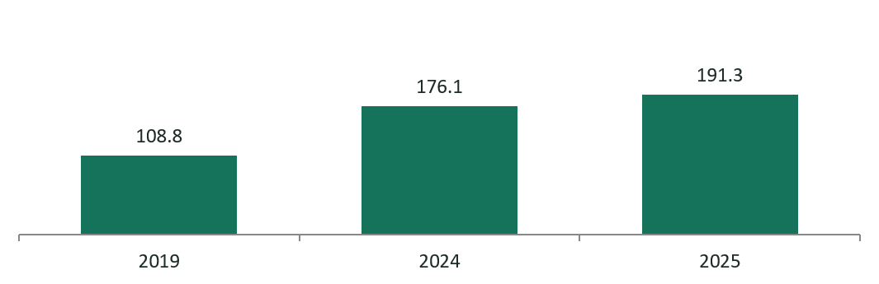
MASALAH & URGENSI
Biaya JKN besar dan terus naik
Rp191,33 T
87,1%
= Rp20T
Biaya pelayanan JKN tahun 2025 (2024: Rp176,11 T).
Biaya JKN 2025 (sekitar Rp166,6 T) mengalir ke layanan rumah sakit.
Potensi kecurangan di layanan kesehatan (±10% belanja), temuan KPK 2024. BPJS: tidak seluruhnya JKN. Perkiraan Juli 2026: ±Rp6 T.
Mengapa ini penting
Biaya pelayanan JKN (Rp triliun)
  Hampir semua biaya melewati klaim rumah sakit, jadi ketepatan pemeriksaan klaim sangat menentukan.
  Biaya naik dari tahun ke tahun, sehingga efisiensi dan integritas klaim perlu dijaga.
  Fokus kami: mengarahkan pemeriksaan, bukan menuduh.

Slide 4

AKAR MASALAH & CELAH SOLUSI SAAT INI
Pemeriksaan sudah berjalan, tetapi perlu lebih terarah
Aspek | Kondisi sekarang | Kebutuhan
Volume klaim | Biaya pelayanan naik dari Rp108,8 T (2019) ke Rp191,33 T (2025). Waktu verifikasi dibatasi, maksimal 10 hari kerja. | Penyaringan awal otomatis, agar petugas tidak mulai dari nol.
Cakupan pemeriksaan | Pada Vedika, verifikasi administrasi dilakukan untuk seluruh klaim, tetapi verifikasi pelayanan hanya pada sampel klaim. | Prioritas pemeriksaan berdasarkan tingkat risiko, bukan sampel merata.
Cara menilai klaim | Verifikasi memakai logika regulasi dan kaidah koding sebagai sistem peringatan. Pola yang tersebar antar-klaim lebih sulit terlihat (analisis tim). | Skor risiko yang membandingkan klaim dengan klaim lain dan kelompok sejenis.
Dampak pengetatan | Seiring verifikasi diperketat (2024), survei ARSSI di 211 RS swasta mencatat klaim tertahan naik dari 14% (Agu) ke 19,6% (Okt). | Tandai hanya klaim berisiko dan jelaskan alasannya, agar klaim wajar tidak ikut tertahan.
4 modus sulit dilihat satu per satu karena harus dibandingkan:
Repeat billing: dibangdingkan dengan klaim sebenarnya
Claim cloning: dibandingkan dengan klain lain
Inflated bills: dibandingkan dengan kelompok sejenis
Upcoding: dibandingkan lewat diagnosis, tindakan, nilai

Slide 5
SOLUSI SEKILAS
Dari Tumpukan Klaim ke Daftar Prioritas yang Bisa Dijelaskan
APA
Claim ID: CLM-00231
1
Apa yang terdeteksi?
94
Risk Score 0-100 dan kategori Low sampai Critical.
/100
CRITICAL RISK
Kemiripan klaim sangat tinggi
SEBERAPA
2
Seberapa besar risikonya?
Kemiripan klaim sangat tinggi
Risk Score 0-100 dan kategori Low sampai Critical.
Kemiripan klaim sangat tinggi
MENGAPA
3
Mengapa klaim itu berisiko?
Lihat Klaim Pembanding
Faktor penyebab tiap klaim; urutan prioritas untuk verifikator.
Skor adalah prioritas pemeriksaan, bukan vonis kecurangan.
Contoh ilustrasi, data simulasi

Slide 6
ALUR KERJA & SKENARIO
Lima Tahap dari Data Klaim ke Keputusan Pemeriksaan
1. Ingest & Cleaning
2. Feature Extraction
3. Risk Detection
4. Scoring & Explanation
5. Priority & Dashboard
Keputusan verifikator (human-in-the-loop)
Data klaim dibersihkan dan dinormalisasi
Frekuensi, nilai, kemiripan, kombinasi kode dihitung
Pola tidak wajar dicari per modus
Skor 0-100 + faktor penyebab
AI membantu, manusia memutuskan
Daftar prioritas untuk verifikator
Skenario: dari 10.000 klaim, verifikator mulai dari kelompok Critical
▼ Mulai dari sini
Low 8.420
Medium 1.100
High 380
Critical 100
Contoh klaim: CLM-00231 → skor 91 → Critical → faktor: kemiripan klaim, deviasi nilai, frekuensi layanan.

Slide 7
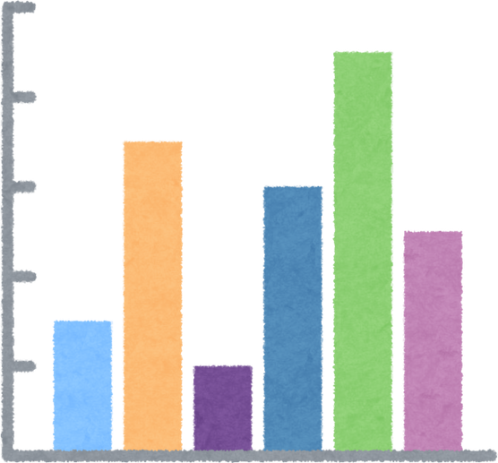


EMPAT MODUS & INDIKATOR DETEKSI
Empat Modus Fokus, Empat Sinyal yang Terukur
Modus | Sinyal yang dicari | Fitur utama | Pendekatan
Repeat Billing | Klaim berulang untuk episode layanan yang sama | Selisih hari antar klaim, tumpang tindih tanggal layanan | Aturan jendela waktu
Claim Cloning | Struktur klaim nyaris identik antar klaim | Skor kemiripan kombinasi diagnosis, tindakan, obat, nilai | Similarity matching
Inflated Bills | Nilai tagihan menyimpang dari kelompok kasus sejenis (kode INA-CBG / diagnosis) | Robust z-score terhadap median kelompok sejenis | Statistik + anomaly detection
Upcoding | Kombinasi diagnosis, tindakan, dan nilai tidak wajar | Konsistensi koding, proporsi kode berat per faskes | Aturan koding + anomaly detection
Skor menandai ketidakwajaran untuk ditinjau; bukan bukti kecurangan. Dasar: pembayaran INA-CBG berbasis kelompok kasus dengan kode ICD-10 (diagnosis) dan ICD-9-CM (prosedur) (Permenkes 26/2021; tarif: Permenkes 3/2023).

Slide 8
ARSITEKTUR & PENDEKATAN TEKNIS
Arsitektur Hibrida: Aturan, Anomaly Detection, Penjelasan
INPUT
PROSES & MODEL
OUTPUT & KEPUTUSAN
  Data klaim simulasi: diagnosis, tindakan, obat/alkes, nilai, tanggal, lama rawat, ID anonim
  Referensi kode (ICD, INA-CBG)
  Stack: [tim isi sesuai yang benar-benar dipakai]
  Preprocessing + pseudonimisasi ID
  Fitur per modus
  Aturan: transparan untuk modus berdefinisi tegas (repeat billing)
  Similarity: untuk claim cloning
  Isolation Forest: tanpa label; sesuai karena label kecurangan nyata langka
  Skor berbobot + kontribusi per faktor
  Skor, kategori, alasan
  Daftar prioritas dan klaim pembanding
  Dashboard
  Pengguna: verifikator dan unit pengendalian klaim
Asumsi & keterbatasan:
(1) Data simulasi mewakili pola, bukan seluruh kompleksitas klinis nyata.
(2) Bobot dan ambang batas perlu dikalibrasi ulang dengan data nyata yang diotorisasi.
(3) Anomali statistik tidak sama dengan pelanggaran; konteks klinis tidak seluruhnya tertangkap.
KEAMANAN & PRIVASI:
data sintetis/anonim, pseudonimisasi ID, akses berbasis peran, audit log

Slide 9
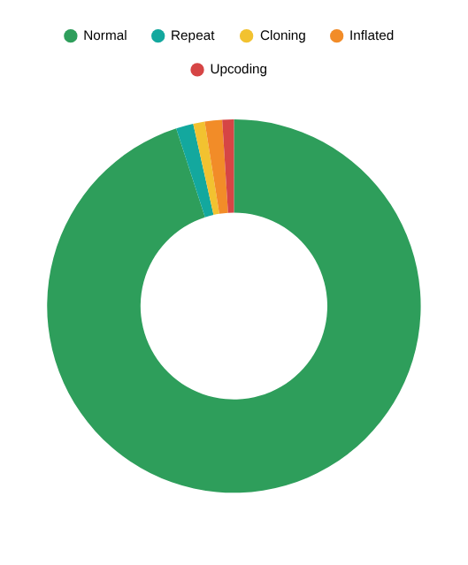
DATA & SIMULASI
Dataset Simulasi: Realistis, Terkontrol, Sesuai Ketentuan
100% DATA SINTETIS · Tidak memakai data peserta JKN riil
Tentukan distribusi dasar (diagnosis, tindakan, biaya)
ID | Diagnosis | Nilai | Label
C-00231 | Pneumonia | Rp 4,1 jt | Normal
C-00232 | Pneumonia | Rp 4,1 jt | Cloning
C-00417 | Apendisitis | Rp 14,8 jt | Inflated
C-00502 | Diare | Rp 3,3 jt | Repeat
C-00618 | Katarak | Rp 9,7 jt | Upcoding
1
Bangkitkan klaim normal dengan variasi
2
Suntikkan anomali per modus + label ground truth
3
Tambahkan noise dan klaim "wajar tapi mirip"
4
Contoh baris sintetis (nilai ilustratif, bukan tarif resmi)
  Ukuran: [N] klaim, anomali [x]%, [n] faskes (tim isi)
  Atribut: Claim ID, Patient ID anonim, Facility ID, Doctor ID, diagnosis (ICD-10), tindakan (ICD-9-CM), obat/alkes, tanggal, nilai, lama rawat, frekuensi
  Acuan nilai: tarif INA-CBG publik (Permenkes 3/2023)
  Label hanya untuk evaluasi, bukan fitur model
Pisahkan data latih dan uji
5
Ilustrasi komposisi

Slide 10
RISK SCORING & EXPLAINABILITY
Satu Skor, Lima Indikator, Setiap Poin Bisa Ditelusuri
Risk Score = 100 × Σ (wᵢ × sᵢ)
Klaim CLM-00231: 91 (Critical)
0-30 Low
31-60 Medium
61-80 High
81-100 Critical
sᵢ ∈ [0,1] skor indikator; Σwᵢ = 1
Bobot awal (contoh, belum final)
Tindak lanjut: Low pantau · Medium sampling · High tinjau · Critical tinjau prioritas
Repeat Billing
0,25
Kontribusi tiap indikator pada klaim contoh (poin)
Repeat Billing
20
Claim Similarity
0,25
Claim Similarity
24
Price Deviation
0,20
Price Deviation
19
Coding Anomaly
0,20
Coding Anomaly
18
Frequency Anomaly
0,10
Frequency Anomaly
10
Total = 91 poin
Dasar bobot: ditetapkan awal oleh tim berdasarkan pertimbangan domain, lalu dikalibrasi pada data validasi simulasi; belum divalidasi dengan data nyata.
Penjelasan: kontribusi eksak wᵢ×sᵢ (SHAP opsional untuk komponen Isolation Forest).
Guardrail (rancangan): indikator ≥ 0,9 → minimal High. Skor = prioritas pemeriksaan, bukan probabilitas kecurangan.

Slide 11
KEUNGGULAN & INOVASI
Tidak Berhenti di "Normal atau Abnormal"
Kemampuan | Manual / sampling | Rule-based saja | Model black-box | ClaimGuard JKN
Menangani volume besar | ✗ | ✓ | ✓ | ✓
Skor risiko terukur | ✗ | ◐ | ✓ | ✓
Alasan yang bisa dijelaskan | ✓ | ✓ | ✗ | ✓
Menangkap pola tak terduga | ◐ | ✗ | ✓ | ✓
Daftar prioritas pemeriksaan | ✗ | ◐ | ◐ | ✓
Keputusan akhir oleh manusia | ✓ | ✓ | ◐ | ✓
Dashboard pemantauan risiko | ✗ | ◐ | ◐ | ✓
✓ ya ◐ sebagian ✗ tidak. Penilaian tim atas karakteristik umum tiap pendekatan; kolom ClaimGuard = rancangan.
1. Deteksi hibrida
2. Explainability by design
3. Prioritization-first
Aturan, anomaly detection, dan similarity digabung dalam satu skor.
Skor aditif sehingga alasan eksak dan bisa ditelusuri.
Keluaran dirancang untuk alur kerja verifikator, bukan sekadar klasifikasi.

Slide 12
KEMATANGAN & PROTOTYPE
Kematangan dan Bukti: Apa yang Sudah Berfungsi
Ide
Mockup
Prototype
MVP
Produk
Target tim: Prototype (fitur utama berfungsi dan dapat didemonstrasikan). Status aktual: [isi setelah prototype diuji]
[MOCKUP 1] Screenshot dashboard risiko: kartu ringkasan, distribusi Low-Critical, daftar klaim prioritas
[MOCKUP 2] Screenshot detail klaim: skor, kategori, bar faktor risiko, klaim pembanding
Komponen | Status | Bukti
Dataset simulasi + label | [ ] | [ ]
Deteksi 4 modus | [ ] | [ ]
Risk Score 0-100 + kategori | [ ] | [ ]
Penjelasan faktor risiko | [ ] | [ ]
Daftar prioritas | [ ] | [ ]
Dashboard | [ ] | [ ]
Status: ✓ berfungsi · ◐ sebagian · ✗ belum. Bukti: screenshot / video / repo.
Jenis pengujian: pengujian internal pada data simulasi. Belum ada pilot dengan data peserta nyata atau pengguna BPJS, dan kami tidak mengklaimnya.
[QR / tautan video demo]

Slide 13
HASIL EVALUASI
Evaluasi pada Data Simulasi: Dirancang agar Tidak Circular
RANCANGAN EVALUASI
Confusion matrix (data uji)
Metrik | Hasil
Precision | [ ]
Recall | [ ]
False positive rate | [ ]
Precision@top 1% | [ ]
Konsistensi skor (ulang, seed beda) | [ ]
Waktu temukan klaim prioritas: dengan sistem | [ ]
Waktu: tanpa sistem (manual) | [ ]
  Data uji terpisah dari data latih dan kalibrasi
  Anomali 3 tingkat: jelas, sedang, samar
  Noise dan klaim "wajar tapi mirip" (hard negatives)
  Label ground truth tidak menjadi fitur model
  Ambang dan bobot dikunci sebelum uji
  Pembanding: aturan saja vs hibrida
  Laporan per modus dan Precision@K
Prediksi: berisiko
Prediksi: wajar
Anomali
TP [ ]
FN [ ]
Wajar
FP [ ]
TN [ ]
[GRAFIK] Recall per modus x tingkat kesulitan (bar chart dari hasil uji)
Evaluasi simulasi, bukan bukti kinerja di dunia nyata. Seluruh angka diisi dari hasil pengujian sebenarnya; hasil yang kurang baik per modus ikut dilaporkan.

Slide 14
DAMPAK & NILAI
Dampak yang Diharapkan: Terarah, Terukur, Diuji Bertahap
Aspek | Sebelum | Sesudah (target)
Prioritas pemeriksaan | Klaim hampir diperlakukan setara | Diurutkan menurut skor risiko
Alasan temuan | Bergantung pada pemeriksa | Faktor risiko tertelusur per klaim
Pola lintas klaim | Sulit terlihat per berkas | Dibandingkan otomatis (kemiripan, frekuensi)
Waktu temukan klaim prioritas | [baseline manual] | [hasil uji waktu]
Peserta JKN
Fasilitas kesehatan
Identitas peserta dapat disalahgunakan untuk klaim fiktif (kasus KPK 2024 memakai dokumen warga dari bakti sosial). Skrining dini membantu menjaga dana dan identitas.
Sinyal dini pola klaim tidak biasa untuk koreksi internal. Faskes yang terbukti fraud wajib mengembalikan kerugian, kena denda, dan dapat diputus kerja samanya.
BPJS Kesehatan
Sistem JKN
Cara mengukur (estimasi)
Pemeriksaan terarah di tengah 725,3 juta layanan JKN (2025) dan banyaknya klaim yang harus ditinjau.
Dana lebih terjaga, proses lebih transparan, dan pengelolaan risiko berbasis data.
  Reduksi beban review = 1 − (klaim yang diperiksa untuk menangkap [x]% anomali ÷ total klaim)
  Asumsi: berlaku pada dataset simulasi dan komposisi anomali yang kami rancang
  Tidak ada klaim penghematan rupiah: butuh data nyata dan uji pilot

Slide 15
RISIKO, PRIVASI & ETIKA
Risiko, Privasi, dan Etika: Tiga Risiko Paling Kritis
Risiko | Mengapa penting | Mitigasi
1. Privasi data kesehatan (UU 27/2022 PDP) | Data klaim memuat informasi kesehatan peserta; data peserta JKN riil dilarang tanpa izin tertulis | 100% data sintetis; ID dipseudonimkan; atribut diminimalkan; data riil hanya setelah izin resmi; akses berbasis peran dan audit log
2. Bias dan salah tandai (false positive) | Faskes besar atau tipe tertentu bisa tampak tidak wajar karena kasusnya lebih kompleks, sehingga bisa dirugikan | Pembanding per kelompok kasus dan tipe/kelas faskes; audit rasio klaim ditandai antar-kelompok faskes; ambang dikalibrasi; skor = prioritas, bukan vonis
3. Ketergantungan pada skor (otomatisasi keputusan) | Skor tinggi bisa dianggap sama dengan kecurangan terbukti | Human-in-the-loop: keputusan akhir oleh verifikator/tim berwenang; setiap skor disertai alasan dan klaim pembanding; klarifikasi ke faskes mengikuti mekanisme Permenkes 16/2019
Dasar regulasi: UU 27/2022 tentang Pelindungan Data Pribadi · Permenkes 16/2019 (pencegahan dan penanganan kecurangan JKN) · Peraturan BPJS Kesehatan 6/2020 (sistem pencegahan kecurangan)

Slide 16
SKALABILITAS & JALUR IMPLEMENTASI
Skalabilitas: Dari Prototype ke Penggunaan Luas, Bertahap
LEVEL 3
Jangka panjang
Operasional
LEVEL 2
Setelah izin resmi
Pilot terbatas
  Integrasi ke sistem klaim
  Pemrosesan volume besar (konteks: 725,3 juta layanan/tahun)
  Modus tambahan: phantom billing, prolonged stay
  Pelatihan ulang dan pemantauan drift
LEVEL 1
Sekarang
Prototype
  Kerja sama dan izin tertulis
  Data anonim, impor batch
  Validasi oleh verifikator
  Kalibrasi bobot dan ambang
  Data simulasi
  4 modus: repeat, cloning, inflated, upcoding
  Skor + penjelasan + dashboard
Syarat naik level: (1) hasil evaluasi dilaporkan jujur (2) izin tertulis penyelenggara (3) kepatuhan UU PDP (4) validasi oleh pihak berwenang.

Slide 17
RENCANA KELAYAKAN
Delapan tahap, tiap tahap punya hasil yang bisa dicek
Tahap | Deliverable terukur | M2 | M8 | M3 | M7 | M6 | M5 | M1 | M9 | M4 | M10
Data Preparation | 10.000 klaim simulasi dengan anomali tertanam (4 modus)
Exploratory Analysis | Ringkasan distribusi nilai dan frekuensi klaim
Feature Engineering | 5 indikator risiko terhitung untuk setiap klaim
Detection Engine | Aturan + anomaly detection menandai klaim tidak wajar
Risk Scoring | Skor 0-100 dan 4 kategori untuk seluruh klaim
Explainability | Minimal 1 faktor risiko pada tiap klaim High/Critical
Dashboard | Distribusi risiko, daftar prioritas, claim comparison
Evaluation | Laporan precision, FPR, konsistensi skor, uji waktu temuan
Tim
Teknologi
Data
Jika Lolos
1-3 anggota ID Del: data/ML, dimain JKN, dashboard dan desain
Python, pustaka ML open-source, dashboard web. Tanpa biaya lisensi.
Data simulasi buatan sendiri. Tanpa data pesarta JKN rill.
Validasi dengan anomin atas izin resmi, pilot terbatas, tambah modus.

Slide 18
PROFIL & PENGALAMAN TIM
Profil & Pengalaman Tim
Chantique A.S Nababan
Nicky Manullang
Crisman O Siagian
Peran: dashboard &
desain
Peran: data / ML
Peran: domain JKN & riset
Keahlian
Keahlian
Keahlian
Desain antarmuka dan visualisasi data untuk dashboard risiko klaim.
Pengolahan data, data simulasi, anomaly detection, dan risk scoring.
Riset alur klaim JKN dan aturan risiko (INA-CBG, ICD-10)
Pengalaman
Pengalaman
Pengalaman
Menyusun rujukan data dan regulasi JKN untuk ClaimGuard, serta pernah mengerjakan tugas besar Proyek Akhir 1 dan 2, dan kegiatan di luar kelas.
Mengerjakan proyek akhir 1 dan 2 atau tugas besar dan pernah mengikuti lomba.
Mengerjakan proyek akhir 1 dan 2 atau tugas besar data/ML atau dengan tautan GitHub

Slide 19
Detect. Explain. Prioritize.
CLAIMGUARD JKN
Masalah
Biaya JKN terus naik (beban jaminan Rp175,07 T pada 2024), sehingga pemeriksaan klaim perlu lebih terarah.
Solusi
ClaimGuard JKN memberi skor risiko 0-100, menjelaskan alasannya, dan mengurutkan klaim yang perlu ditinjau lebih dulu.
Dampak
Petugas memulai dari klaim paling berisiko, dengan keputusan akhir tetap di manusia. Dampak diuji pada data simulasi.
Healthkathon 2026

Slide 20
Kematangan dan prototype

